Slide 2
دانشگاه علوم پزشکی و خدمات بهداشتی درمانی شهید بهشتی
مرکزتحقیقات پیشگیری از چاقی
پژوهشکده ی علوم غدد درون ریز و متابولسیم دانشگاه علوم پزشکی شهید بهشتی
عنوان :
بررسی ارتباط خطر حوادث قلبی عروقی با فنوتیپ های مختلف چاقی در پیگیری 12 سال درمطالعه قند و لیپید تهران
استاد راهنما :
دکتر فرهاد حسین پناه
اساتید مشاور :
دکتر حسین دلشاد دکتر مهتاب نیرومند
نگارش :
بیتا میرزایی
اردیبهشت95

Slide 3
مقدمه و بیان مساله

Slide 4
چاقی یک فاکتور خطر شناخته شده برای بیماری های قلبی عروقی محسوب میشود .
تنوع فردی زیادی در اختلال متابولیک و بالینی مرتبط با چاقی وجود دارد و به نظر میرسد توزیع ریسک فاکتور های قلبی عروقی در طیف BMI یکسان نیست که منجر به توصیف فنوتیپ های متفاوت برای چاقی شده است .
Eckel Eur J Prev Cardiol. 2015 Dec 23

Slide 5
دو فنوتیپ شناخته شده چاقی:
MHO :فنوتیپ چاق با پروفایل متابولیکی نرمال که علی رغم توده بدنی بالا به طور نسبی به ایجاد اختلالات متابولیک و بالینی تیپیک مرتبط با چاقی مقاومند .
MONW : افراد با وزن نرمال وچاق از نظر متابولیک هستند.
Eur J Prev Cardiol. 2015 Dec 23
J Clin Endocrinol Metab. 2013

Slide 6
در مطالعات قبلی ، در مورد ارتباط فنوتیپ های متفاوت چاقی با پیامد های قلبی عروقی یافته های متناقضی وجود دارد به طوری که در گروهی از مطالعات با پیگیری کوتاه مدت برای MHO از نظر پیامد ها ، ماهیت خوش خیم در نظر گرفته شده است و تعداد کمتری از مطالعات با پیگیری طولانی تر نتایج متفاوتی بدست امده است .
درمطالعه قبلی که در قالب مطالعه قند و لیپید تهران صورت گرفت ، طی فالواپ 8.1 ساله ، بر اساس تعریف دیس متابولیک ( اختلال متابولیک ویا دیابت) ، نشان داده شد که در افرادMHO ریسک بیماری قلبی عروقی افزایش نمی یابد.
Intern Med. 2013 Dec 3;159
Clin Endocrinol Metab. 2006
Hosseinpanah F. Am J Cardiol. 2011 Feb 1
obesity 2012 20.651-9

Slide 7
Main object
هدف ما از این مطالعه بررسی ارتباط حوادث قلبی عروقی با فنوتیپ های مختلف چاقی بر اساس المان های متابولیک همچنین بر اساس وجود یا عدم وجود مقاومت به انسولین و در طی پیگیری 12 سال میباشد.

Slide 8
مروری بر متون

Slide 9
بررسی 22 مطالعه اینده نگر تعریف سندروم متابولیک بر اساس ATPIII وIDF و یا به طور شایع تر MODIFIED VERSION OF METS ( CUT-off های متفاوت ، تعداد متفاوت کرایتری ها و خروج WC از کرایتری ها
مدت پیگیری از 6.3 سال تا 30 سال
بررسی بروز حوادث قلبی عروقی
Eur J Prev Cardiol. 2015 Dec 23

Slide 10
Metabolically healthy obesity, compared with metabolically healthy normal-weight participants; phenotypes defined by body mass index categories and the presence or absence of metabolic syndrome (based on varying definitions(;

Slide 11
Metabolically unhealthy normal weight compared with metabolically healthy normal-weight participants; phenotypes defined by body mass index categories and the presence or absence of metabolic syndrome (based on varying definitions;)

Slide 12
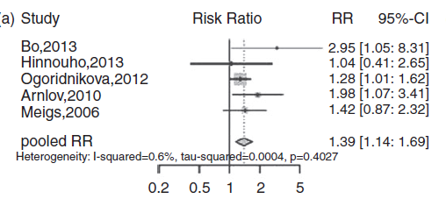
Metabolically healthy obesity, compared with metabolically healthy normal-weight individuals; phenotypes defined by body mass index categories and a pre-defined cut-off for HOMA-IR.

Slide 13
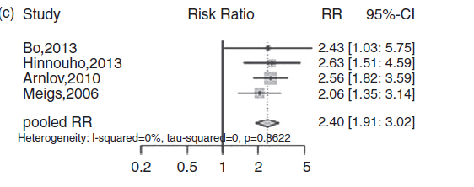
metabolically unhealthy obesity compared with.
Metabolically unhealthy obesity compared with metabolically healthy normal-weight individuals; phenotypes defined by body mass index categories and a pre-defined cut-off for HOMA-IR

Slide 14
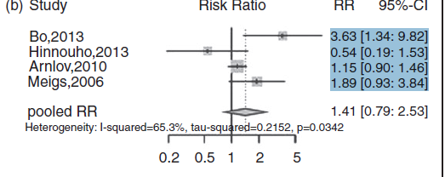
Metabolically unhealthy normal weight compared with metabolically healthy normal-weight individuals; phenotypes defined by body mass index categories and a pre-defined cut-off for HOMA-IR.

Slide 15
MHO cardiovascular risk
درانالیز مطالعات با پیگیری کمتراز8 سال:
RR 1.44)95% CI: 0.77–2.69; I2= 76%)
در انالیز مطالعات با پیگیری بیشتر از 12 سال:
(RR 1.87, 95% CI )1.43–2.45; I2=0%)
در انالیز مطالعات با پیگیری 8 تا 12 سال:
(RR 1.26, 95% CI 1.03–1.53; I2=34%)
Eur J Prev Cardiol. 2015 Dec 23

Slide 16
نتیجه نهایی:
متاانالیز مطالعات اینده نگرنشان داد که در افراد چاق با وضعیت متابولیک نرمال (MHO) در مقایسه با افراد نرمال ،ریسک حوادث قلبی عروقی افزایش می یابد.
Eur J Prev Cardiol. 2015 Dec 23

Slide 17
Hosseinpanah .Am J Cardiol. 2011 Feb

Slide 18
یافته ها | طول فالو اپ و OUTCOME | جمعیت مورد مطالعه | سال، محل و طراحی مطالعه
خطر نسبی برای حواد ث قلبی عروقی برای افراد بدون اختلال متابولیک : normal weight:1 over weight:1.10 (CI:0.76-1.61) Obese:1.07 (CI:0.59-1.96) خطر نسبی برای حواد ث قلبی عروقی برای افراد با اختلال متابولیک : normal weight: 2.10 (CI:1.36-3.26) over weight:2.35 (CI:1.71- 3.22) Obese: 2.35 (CI:1.71- 3.22) نتیجه گیری نهایی: افراد با وزن نرمال و اختلال متابولیک در مقایسه با افراد چاق سالم ریسک بالاتری برای حوادث قلبی عروقی در اینده دارند | میانگین طول پیگیری:8.1 سال پیامد :بیماری های قلبی عروقی | 6215 فردبالای 30سا ل 43درصد مرد میانگین سنی 47 سال بدون بیماری قلبی زمینه ای | 2011 ایران کوهورت
 | BMI cutoffs : normal weight (18.5–25 kg/m2 ), overweight (25–29.9 kg/m2 ), obese (30 kg/m2 ) were used اختلال متابولیک بر اساس International diabetes Federation definition or diabetes MHOتعریف: وجود یک یا کمتر از معیارهای سندروم متابولیک یا عدم وحود دیابت
از دست رفتن پیگیری در 11 درصد افراد | تعدیل : سن ، جنس ، فعالیت بدنی ،مصرف سیگار، سابقه فامیلی بیماری قلبی زودرس ، کلسترول بالای 240 میلیگرم در دسی لیتر

Slide 19
نتیجه گیری نهایی:
افراد با وزن نرمال و اختلال متابولیک در مقایسه با افراد چاق سالم ریسک بالاتری برای حوادث قلبی عروقی در اینده دارند.
Hosseinpanah .Am J Cardiol. 2011 Feb

Slide 20
اهداف طرح

Slide 21
هدف اصلی: تعیین ارتباط بروز حوادث قلبی عروقی در فنوتیپ های مختلف چاقی در پیگیری 12 ساله

Slide 22
اهداف اختصاصی:
تعیین شیوع فنوتیپهای مختلف چاقی بر اساس معیارهای سندروم متابولیک
تعیین ارتباط فنوتیپهای مختلف چاقی تعریف شده بر اساس معیارهای سندروم متابولیک با حوادث قلبی عروقی
تعیین ارتباط فنوتیپهای مختلف چاقی تعریف شده بر اساس وجود یا عدم وجود مقاومت به انسولین با حوادث قلبی عروقی
تعیین ارتباط بروزحوادث قلبی عروقی در فنوتیپ های مختلف چاقی بعد از تعدیل فاکتور های مداخله گر(سن ،مصرف سیگار ،فعالیت بدنی،فشار خون ،سابقه فامیلی بیماری های قلبی عروقی زودرس و...)

Slide 23
فرضیات
H0 :بروز حوادث قلبی عروقی با فنو تیپ های مختلف چاقی تعریف شده بر اساس معیار های متابو لیک ،ارتباط ندارد
H1 بروز حوادث قلبی عروقی با فنو تیپ های مختلف چاقی تعریف شده بر اساس معیار های متابو لیک ، ارتباط دارد
H0: بروز حوادث قلبی عروقی با فنو تیپ های مختلف چاقی تعریف شده بر اساس وجود یا عدم وجود مقاومت به انسولین ،ارتباط ندارد
H1 بروز حوادث قلبی عروقی با فنو تیپ های مختلف چاقی تعریف شده بر اساس وجود یا عدم وجود مقاومت به انسولین ، ارتباط دارد

Slide 24
معیارهای ورود: افرادي كه در شروع مطالعه سن مساوی و یا بیشتر از30سال داشته وارد مطالعه شدند.
معیارهای خروج :
افراد شناخته شده مبتلا به دیابت یا مصرف داروی کنترل قند ، بیماری قلبی عروقی، کا نسر ، مصرف کورتیکو استرویید، حاملگی وشاخص توده بدنی زیر 18/5 هستند، و همچنین افرادی که دارای اطلاعات ناقص و یا زمان پیگیری متوسط یک ساله نداشتند.

Slide 25
سندروم متابوليک: در اين مطالعه بر اساس معيار هاي JIS تعريف میشود که بايد حداقل 3 معيار از5 معيار زير را داشته باشد:
دور کمر (WC) بيشتر از 89 سانتي متر در زنان و 91سانيتمتر در زنان افزايش تري گليسريد بالاي 150mg/dl يا تحت درمان
کاهش HDLکمتر از 40 mg/dl درمردان وکمتر از50 mg/dl در زنان
افزايش فشارخون بالاتر از 130/85 میلیمتر جیوه
افزایش قند خون ناشتا بالاتر از 100mg/dl
مقاومت به انسولين بر اساس اندکس HOMA-IR حدود 2/6 (mole×µU/I²) تعيين شد.
سطح انسولین در 3586 اندازه گیری شده است.
Tohidi. Clin Biochem. 2014 Apr

Slide 26
سطح فعالیت فیزیکی در فاز اولTLGS بر اساس پرسشنامه مرکز تحقیقات چاقی(LRC) که به علت دقت کم، پس از ان بر اساس MAQ صورت گرفت فعالیت فیزیکی بالا به صورت فعالیت حداقل سه بار در هفته یا بیشتر از 600 MET در هفته تعریف شد.
سابقه فامیلی بیماری قلبی عروقی زودرس: در بستگان درجه اول کمتر از 55 سال در مردان و کمتر از 65 سال در زنان

Slide 27
تعريف فنوتيپ هاي چاقي به صورت زير است:
MHNW: ا فراد با وزن نرمال ) BMI کمتر ازKg/m2 25 (با مساوی یا کمتر از 1 از معیار های سندروم متابولیک
MHOW: افراد داراي اضافه وزن ( 29/9-25( BMI= با مساوی یا کمتر از1 از معیار های سندروم متابولیک
MHO: افراد چاق ) BMIبالا تر از 30 ) با مساوی یا کمتر از 1 از معیار های سندروم متابولیک

Slide 28
MUNW:افراد داراي وزن نرمال و داراي مساوی یا بیشتر از 2 از معیار های سندروم متابوليک
MUOW:افراد داراي اضافه وزن داراي مساوی یا بیشتر از 2 ازمعیار های سندروم متابوليک
MUO:افراد چاق داراي مساوی یا بیشتر از 2 معیار های سندروم متابوليک

Slide 29
NW-IS : افراد داراي وزن نرمال و حساس به انسولین
OW-IS: افراد دارای اضافه وزن و حساس به انسولین
O-IS: افراد چاق و حساس به انسولین
NW-IR: افراد داراي وزن نرمال و مقاوم به انسولین
OW-IR: افراد دارای اضافه وزن و مقاوم به انسولین
O-IR: افراد چاق و مقاومت به انسولین

Slide 30
تعریف پیامد های قلبی عروقی:
بیماری عروق کرونر شامل:
انفارکتوس قلبی قطعی( براساس ECG تشخیصی و بیومارکر های قلبی)
انفارکتوس قلبی احتمالی (ECG مثبت به همراه علایم و نشانه های قلبی و نداشتن بیو مارکر ها و یا مبهم)
بیماری عروق کرونر ثابت شده با انژیو گرافی
مرگ ناسی از بیماری عروق کرونر
تعریف CVD: حوادث عروق کرونر ، استروک و یا مرگ ناشی از CVD

Slide 31
حجم نمونه: با درنظر گرفتن خطا ی نوع اول 0.05=α وتوان ازمون90 درصد برای بررسی حوادث قلبی عروقی بر اساس فرمول زیر 1167نفر در هر گروه(هریک از فنوتیپهای چاقی ) محاسبه شد و درمجموع 7004 نفرنمونه لازم است. P_{t} 4.6 درصد 6=P_{C} درصد
احتمال بروز حوادث قلبی عروقی در گروه وزن نرمال سالم از نظر متابولیک :P_{c}
P_{t} : احتمال بروز حوادث قلبی عروقی در گروه چاق و ناسالم از نظر متابولیک
N : تعداد پیامد مورد نیاز خواهد بود

Slide 32
تجزیه وتحلیل داده ها:
ابتدا نرمال بودن متغیر ها با استفاده از ازمون اسمیر نوف- کولموگراف بررسی شد.
داده های کمی و پیوسته به صورت میانگین (انحراف معیار ) و داده های کیفی به صورت فراوانی (درصد) ارایه شده است.
سطح TG،HOMA-IR و انسولین به صورت میانه( 75-25 IQ( نشان داده شده است.
برای تعیین تفاوت معنی دار خصوصیات پایه افراد بین گروهها برای متغیر های کمی با توزیع نرمال از انالیز ONE-WAY ANOVA و توزیع غیر نرمال از ازمون من ویتنی استفاده شد. و برای متغیرهای کیفی از ازمون کای دو استفاده شد.
حوادث قلبی عروقی ، متغیر اصلی وابسته و بقیه متغیرها مستقل در نظر گرفته شدند.

Slide 33
در مطالعه از انالیز COX regression analysis استفاده شد.
در مدل رگرسیون افراد بر اساسBMI و اختلال متابو لیک به شش گروهMUNW,MHOW,MHO, MUNW,MUOW,MUO بر اساس المان های متابولیک و 6 گروه دیگر، NW-IS,OW-IS,O-IS,NW-IR,OW-IR,O-IR بر اساس حساسیت به انسولین تقسیم شدند.
مقدار person-time برای هر فرد از شروع مطالعه تا بروز حادثه قلبی عروقی یا انتهای مطالعه محاسبه شد.
با استفاده از مدل رگرسیون COX میزان HR( Hazard ratio) با ضریب اطمینان CI% 95 درصد برای تمام گروهها محاسبه شد.

Slide 34
دو گروه MHNW و INS-NW به عنوان رفرنس در نظر گرفته شدند.
در انالیز چند متغیره ( multivariate) ، نسبت مخاطره (HR)برای متغیر های سن، جنس (مدل 1) و در انالیز جداگانه برای سیگار ، سطح تحصیلات ، فعالیت های بدنی ،سابقه فامیلی بیماری قلبی عروقی زودرس،(مدل 2) تعدیل صورت گرفت.
تمامی داده ها با استفادهاز نرم افزار SPSS نسخه 21 و STATA انالیز شده و مقادیرP کمتر از 0/05 معنی دار تلقی شد.

Slide 35
نتایج

Slide 36
9752 نفر افراد بالای 30 سال ورودی فاز یک و دو
حذف 562 نفر با سابقه بیماری قلبی عروقی
حذف 127 نفربا نمایه توده بدنی کمتر از 18Kg/m2
حذف 39 نفر به علت حاملگی
حذف 424 نفر با دیابت شناخته شده یا مصرف دارو
حذف 207 نفربه علت مصرف کورتون
حذف 52 نفر به علت کانسر
حذف 499 نفر به علت نداشتن اطلاعات متابولیک
7842نفر با اطلاعات کامل برای گروه بندی فنوتیپ های چاقی
675 نفر ازدست رفتن پیگیری در طی 12 سال
7167 نفر وارد انالیز نهایی شدند

Slide 37
712 CVD event

Slide 38
افراد 12± 46/3 میانگین سنی سال
44/8 درصد آنها مرد
6 /8 درصد در طول مطالعه پیگیری (حتی یک پیگیری ) کافی نداشتند و در آنالیز نهایی وارد نشدند.
در کل 26/2درصد از افراد چاق بودند که از اینها 7/7 درصد از نظر متابولیک سالم بودند.(MHO)
در کل جمعیت مورد مطالعه 12/8درصد افراد در گروه MUNW و 2 درصد در فنوتیپ MHOقرار گرفتند.

Slide 39
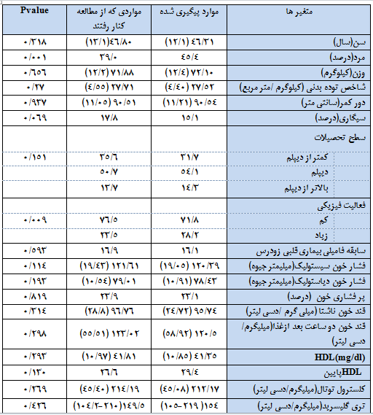
جدول2:مقایسه اطلاعات اولیه بین موارد پیگیری شده و مواردی که از مطالعه کنار رفتند

Slide 40
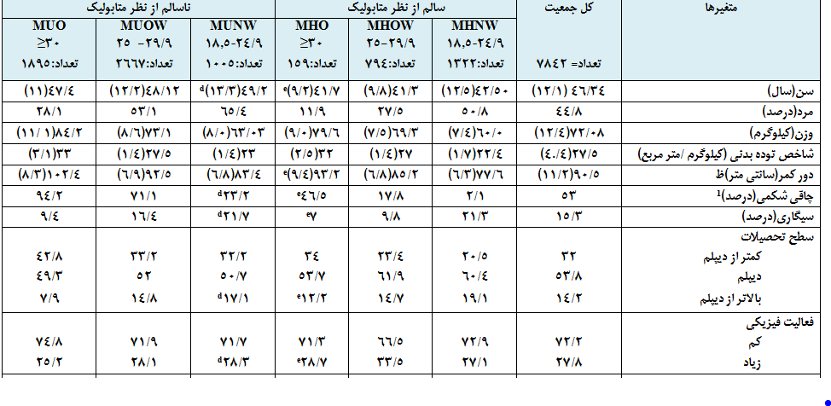
جدول مشخصات اولیه
.در مقایسه با گروه obese)) MUO ، افراد MHO جوانتر ، میزان تحصیلات بیشتر و و درصد چاقی شکمی کمتری داشتند
.

Slide 41
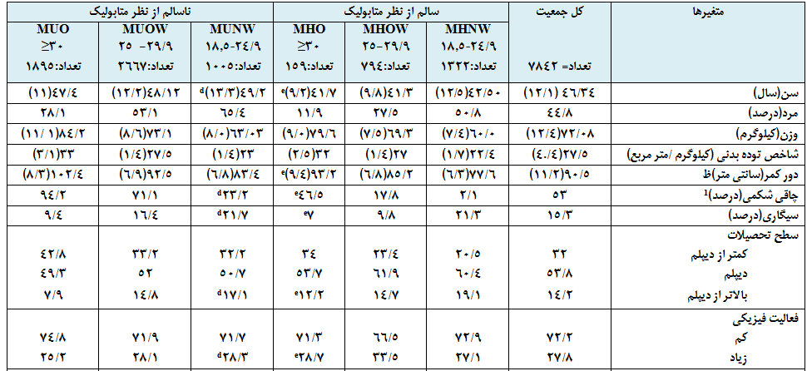
جدول مشخصات اولیه
گروه MUNW،در مقایسه با گروه مرجع (MHNW) ،مسن تر ، چاقی شکمی بیشتر داشتند

Slide 42
جدول مشخصات اولیه
از نظر پروفایل های متابو لیک مانند فشار خون ، کلسترول توتال ، HDL و LDL ، فنوتیپ MHO بدتر از گروه MHNW و بهتر ازMUO قرار داشتند. (وضعیت حد واسط)

Slide 43
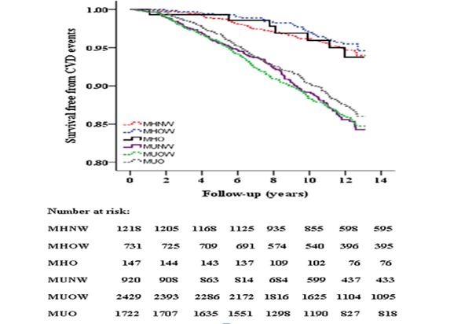
نمودار کاپلان مایر فنوتیپ های مختلف چاقی برای بقاء، از لحاظ بروز حوادث قلبی عروقی در طی 12 سال پیگیری
Log Rank test x²= 104/58
نشان میدهد که بین فنوتیپ های چاقی تفاوت معنی دار وجود دارد

Slide 44
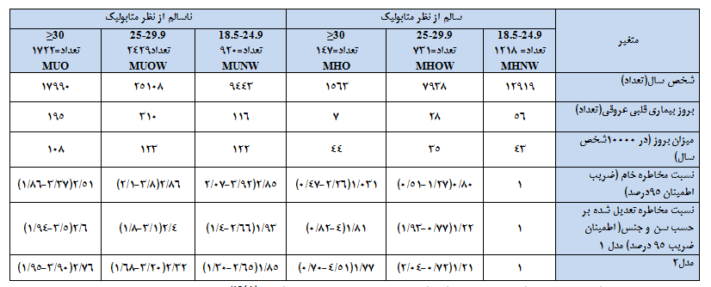
نسبت مخاطره برای حوادث قلبی عروقی درفنوتیپ های چاقی طی 12 سال پیگیری بر اساس شاخص توده بدنی و وضعیت متابولیک

Slide 45
نسبت مخاطره برای حوادث قلبی عروقی درفنوتیپ های چاقی طی 12 سال پیگیری بر اساس شاخص توده بدنی و وضعیت متابولیک

Slide 46
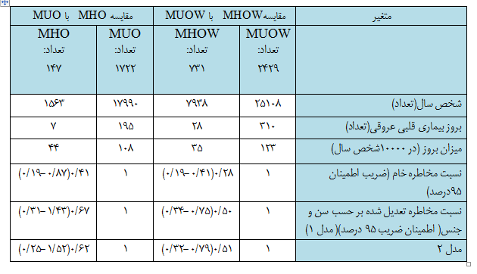
نسبت مخاطره برای حوادث قلبی عروقی درفنوتیپMHOW وMHO های طی 12 سال پیگیری بر اساس شاخص توده بدنی و وضعیت متابولیک

Slide 47
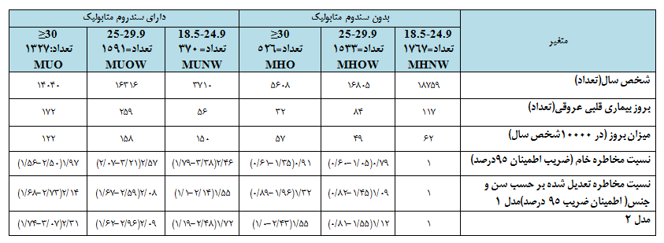
نسبت مخاطره برای حوادث قلبی عروقی درفنوتیپ های چاقی طی 12 سال پیگیری بر اساس شاخص توده بدنی و سندروم متابولیک

Slide 48
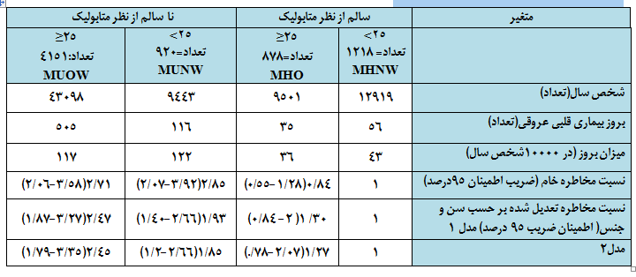
:نسبت مخاطره برای حوادث قلبی عروقی درفنوتیپ های چاقی طی 12 سال پیگیری بر اساس شاخص توده بدنی و وضعیت متابولیک

Slide 49
نسبت مخاطره برای حوادث قلبی عروقی در 12 سال پیگیری در فنوتیپ های چاقی بر اساس شاخص توده بدنی و مقاومت به انسولین

Slide 51
بحث و نتیجه گیری

Slide 52
در این مطالعه ریسک بروز بیماری های قلبی عروقی در فنوتیپ های MHO و MHOW افزایش نیافت.
در تعریف بر اساس حساسیت به انسولین ، ریسک در همه فنوتیپ ها افزایش داشت.

Slide 53
در مورد بروز عوارض قلبی عروقی این فنوتیپ یافته های متناقضی وجود دارد.
به طوری که در مطالعات با پیگیری کوتاه مدت، افراد چاق سالم از نظر متابولیک در ریسک پایین برای بروز حوادث قلبی عروقی هستند, در تعداد کمتری از مطالعات با پیگیری طولانی تر نتایج متفاوتی بدست آمده است.
به نظر میرسد تفاوت مطالعات موجود در این زمینه ،در نظر گرفتن تعاریف مختلف و عدم وجود تعریف استاندارد MHO ، زمان های متفاوت پیگیری و انتخاب پیامد های متفاوت وهمچنین فاکتورهای تعدیل شده متفاوت میباشد.
Intern Med. 2013 Dec 3;159(11
J Prev Cardiol. 2015 Dec 23]

Slide 54
در مطالعه ما علیرغم پیگیری نسبتا طولانی و تعریف نسبتا سختگیرانه و تعدیل اکثر فاکتور های مخدوش کننده ، ریسک حوادث قلبی عروقی در فنوتیپ MHOافزایش نیافت هر چند بر اساس تعریف کمتر سختگیرانه ( سندروم متابولیک) افزایش ریسک حوادث قلبی عروقی مشاهده شد.
به نظر میرسد در نظر گرفتن تعاریف مختلف برای MHO باعث تفاوت در نتایج شده است که با نتایج متا انالیز اخیر نیز مطا بقت دارد .
Intern Med. 2013 Dec 3;159(11

Slide 55
علیرغم اینکه فنوتیپ MHO ، نسبت به فنوتیپ های ناسالم، پروفایل های متابولیکی (مثل فشار خون ، قند و...) بهتری داشتند ، ولی نسبت به گروه رفرنس (MHNW) در وضعیت بدتری قرار داشتند.
چندین مطالعه نیز نشان داده اند فنوتیپ های MHO-like در مقایسه با گروه نرمال از نظر بروز عوارض قلبی عروقی، در وضعیت حد واسط (intermediate)قرار دارند و سطح بالاتری از مقاومت به انسولین، پروفایل چربی،فشار خون وافزایش ضخامت انتیما مدیا(اگر چه در رنج نرمال ) را نشان میدهند
گمان میرود این گروه در مقایسه با افراد نرمال در ریسک بالاتر حوادث قلبی عروقی هستند ولی بیماری کلینیکی و آشکار را آهسته تر و در زمان طولا نیتری نشان دهند.
.
Marini Diabetes Care. 2007
Atherosclerosis. 2011

Slide 56
در مطالعات محدودی که در مورد سیر طبیعی فنوتیپ MHO انجام شده، نشان دادکه این فنوتیپ در طی زمان پایدار نیست و ممکن است با گذشت زمان و تغییر وضعیت متابولیک، ریسک حوادث قلبی عروقی در این گروه افزایش یابد.
در مطالعه ای که توسط Soriguer وهمکارانش بر اساس چهار تعریف در افراد MHO در طی 6 سال پیگیری انجام شد، 30 تا 50 درصد سالم از نظر متابولیک در این مدت به اختلال متابولیک مبتلا شدند.
J Clin Endocrinol Metab. 2013
J rev Cardiol. 2015 Dec 23]

Slide 57
همچنین در مطالعه ای که در قالب TLGS در سال 2014 در طی 10 سال انجام شد، نشان داده شد که در حدود نیمی ازافراد چاق که در ابتدا اختلال متابولیک نداشتند ، دچار سندرم متابولیک شدند.
با در نظر گرفتن همه این فرضیه ها ، ممکن است در مطالعه ما ، با افزایش زمان پیگیری نتایج متفاوتی بدست آید .
Eur J Clin Nutr. 2014 Mar;68(3):295-9

Slide 58
با توجه به اینکه درصد زنان در مطالعه ما بیشتر بود، ودر مطالعه قبلی دکتر حدایق و همکاران در قالب TLGS نشان داده است ، در زنان در مقایسه با دور کمر، نسبت دور کمر به باسن (W/H ratio) و دور کمر به قد (W/HT ratio) فاکتور مهم تری در پیشگویی حو ادث قلبی عروقی میباشد با توجه به این فرضیه که یکی از علل عدم افزایش ریسک در مطالعه ما علیرغم داشتن چاقی شکمی، پایین بودن این نسبت هاست
. فراوانی این نسبت ها در فنوتیپ های مختلف چاقی در انالیز ثانویه اندازه گیری شد که درفنوتیپ MHO نسبت به MHNW ، همانند دور کمر ، تفاوت واضح نشان داد.
MUO | MHO | MHNW | متغیر
53.8% | 21.1% | 6% | W/H Ratio
80% | 38% | 0.7% | W/HT Ratio
Hadaegh. Int J Obes (Lond). 2009

Slide 59
در مطالعه ما ریسک بیماری های قلبی عروقی در گروه حساس و مقاوم به انسولین افزایش نشان داد .
البته در گروه IR-NW این یافته مشاهده نشدکه ممکن است به علت توان ناکافی مطالعه ما در شناسایی معنی دار این تفاوت به علت تعداد کم پیامد در این گروه باشد ..

Slide 60
قدر مطلق مقادیر HOMA-IR دردو فنوتیپ IS-NW( گروه رفرنس) و IS-O (چاق حساس به انسولین ) مقایسه شد .
با وجود اینکه هر دو فنوتیپ در گروه سالم قرار گرفتند ، ولی توزیع پراکندگی سطح HOMA-IR در گروهIS-O بر خلاف فنوتیپ IS-NW( رفرنس) ، نزدیک به مقدار cut –off درنظر گرفته شده قرار داشت.
یعنی گروه دوم علی رغم اینکه در گروه سالم قرار گرفتند ولی اعداد قدر مطلق HOMA-IR به گروه ناسالم نزدیک تر بود.

Slide 61
در واقع HOMA-IRبه عنوان یک روش غیر ایده ال برای ارزیابی مقاومت به انسولین به جای روش های دقیق تر ودر عین حال پیچیده تر مثل clamp Euglycemic Hyperinsulinemic در نظر گرفته شده است .
یک تغییر کوچک در cut- off انتخاب شده ،ممکن است باعث misclassification شده و ویژگی آن را تحت تاثیر قرار دهد
و به همین دلیل هنوز توافق کلی در مورد cut- off در نظرگرفته شده برای تشخیص مقاومت به انسولین وجود ندارد.
Arch Iran Med. 2012 Oct;15(10):606-10.

Slide 62
phenotypes defined by body mass index categories and a pre-defined cut-off for HOMA-IR.
در متاانالیزی که توسط Eckel ، در انالیز محدود به مطالعات بر اساس تعریف مقاومت به انسولین و شاخص توده بدنی انجام شد، نتایج مشابه مطالعه ما بود.
Is-o
IR-NW
IR-O
J Prev Cardiol. 2015 Dec 23]

Slide 63
علاوه بر این سطح انسولین در تعداد محدودی از افراد مطالعه ما اندازه گیری شد که ممکن است به علت selection bias ایجاد شده ، تفسیر نتایج ما در این زمینه را مشکل میسازد.

Slide 64
به طور کلی اگرچه به نظر میرسد تعاریف مختلف در نظر گرفته شده برای فنوتیپ های چاقی ( بر اساس فاکتورهای متابولیک و یا مقاومت به انسولین) ، از نظر پیشگویی خطر بروز حوادث قلبی عروقی یکسان هستند، ولی گمان میرود فنوتیپ های مختلف نماد مکانیسم های زمینه ای متفاوت باشند و در واقع نژاد، رفتار های بهداشتی،ترکیب توده بدنی ،فعالیت متابولیک بافت چربی ، ایجاد .فنوتیپ های مختلف را تحت تاثیر قرار میدهد
. obesity 2012 20.651-9

Slide 65
محدوديتهاي مطالعه ما :
تعداد کم داده در هر یک از فنوتیپ ها و عدم توانایی گزارش نتایج پیامد به تفکیک جنس
عدم بررسی سیر فنوتیپ ها در طی زمان پیگیری
عدم انالیز بر اساس دوام و یا تغییر ماهیت فنوتیپ ها
ارزیابی چاقی شکمی بوسیله اندازه گیری ساده دور کمرو عدم توانایی این روش در تفکیک چربی احشایی از چربی زیر پوستی
اندازه گیری میزان فعالیت بدنی بصورت کیفی( در فاز اول)
عدم اندازه گیری سطح انسولین برای تمام افراد
عدم تعدیل Nutrition and socioeconomic status در آنالیز

Slide 66
نقاط قوت مطالعه:
مبتنی بودن بر جمعیت
مدت فالواپ نسبتا طولانی
استفاده از اطلاعات جمع آوری شده به جای Self-reported data

Slide 67
در نهایت مطالعه ما نشان داد که در فنوتیپ MHO وMHOW ریسک بیماریهای قلبی عروقی علی رغم پیگیری نسبتا طولانی افزایش نیافت .
با این حال ریسک بیما ریهای قلبی عروقی درهمه فنوتیپ های ناسالم از نظر متابولیک افزایش نشان داد که نشانه اهمیت توجه به اختلالات متابولیک علی رغم داشتن وزن نرمال است .
به هر حال با وجود یافته های ما به نظر میرسد برای قضاوت در مورد ماهیت خوش خیم فنوتیپ MHO نیاز به مطالعات با پیگیری طولانی تر است .

Slide 68
پیشنهادات:
1-مطالعات با پیگیری طولانی تر همچنین با بررسی و انالیز بر اساس پایدار ماندن یا تغییر ماهیت فنوتیپ ها در طی زمان .
2-اندازه گیری و بررسی سایر فاکتور های مخدوش کننده مثل وضعیت تغذیه و اقتصادی افراد شرکت کننده.
3-با توجه به نتایج مطالعه ما و مطالعات قبلی ، به نظر میرسد در نظر گرفتن تعریف MHO بر اساس چاقی شکمی منطقی تر است.
.

Slide 69
سپاس و قدردانی از اساتید بزرگوارم
جناب اقای دکتر عزیزی
استاد راهنما جناب اقای د کتر حسین پناه
اساتید مشاور جناب اقای دکتر دلشاد
سر کار خانم دکتر نیرومند
سر کار خانم صراحتی و سرکار خانم دکتر برزین
وتشکر از حسن توجه همکاران ارجمند

